Slide 1
SLSII v5.2 new features
2025 Dec. 4th
Yingnan Bing, ASD
Rigaku Corporation

Slide 2
Self Introduction
Name 📛邴英男 Bing yingnan
Department 👥 Analysis Application Section
Education 🧠Generative AI, Nagoya Institute of Technology
Hobby 🎸 Band · 🎹 Piano Improvisation

Slide 3
Agenda
10:00-10:30 introduction
10:30- QA

Slide 4
Ver5.2 New features

Slide 5

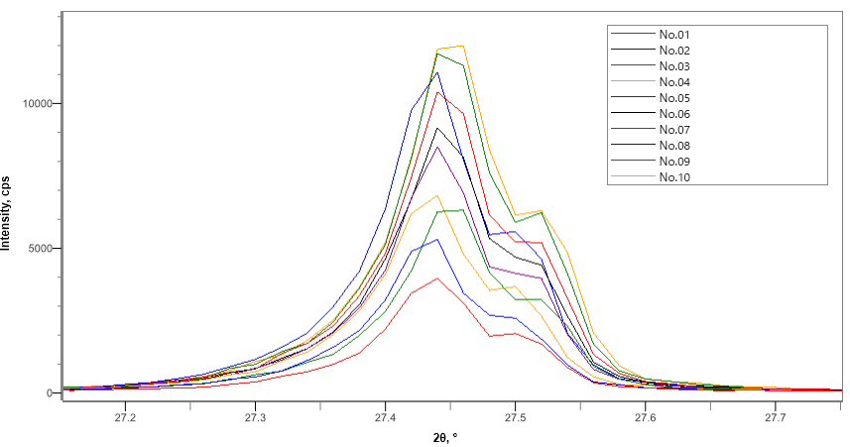
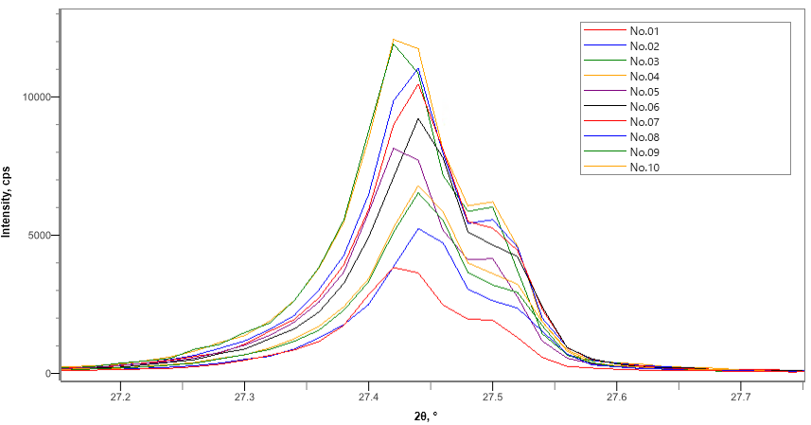
Powder XRD: Toggle peak shift correction (v5.2)
Functionality to apply/non-apply peak shift (angle) correction (v5.2: customer request） Apply peak shift correction after Rietveld analysis to measured profile and display it
Correction off
Correction on
Notes:
第一个 Powder XRD的峰偏移校正，在对图谱进行Rietveld分析中，软件会对XRD图谱进行拟合，在这个过程中，有关2theta角度偏移的函数的参数会被拟合出来。我们基于这个拟合的参数拟合的结果，提供了一个校正功能，点击这个按钮后，软件会根据拟合出来的角度偏移函数的参数，对图谱进行反向修正，从而去除峰位偏移的影响，变成没有峰偏移图谱的样子。这个功能，这个按钮只会在读入多个图谱的时候才能显示，读入单个图谱的时候，按钮是不会出现的。 Q1这个按钮在什么时候能显示？ 在多个图谱的WPPF WPPF for multiple data里 读入多个数据之后 点击all Q2 peakshift函数分别是什么意思？怎么拟合的 分为三个函数分别是装置函数 三角函数 多项式 其中装置函数是模拟仪器的误差带来的峰偏移 具有物理意义 思想类似于FP法 三角函数和多项式就是数学上的拟合。
用reivled拟合，不选择外部标准和内部标准，在设置中选择用峰偏移函数校正就可以拟合
Q3插值算法的原理？不是一般的线性插值，通过选择周围的三个点做2次函数的拟合，然后进行插值 Q4 在WPPF以外，profilefitting中 精密化后也出现了peakshift参数的变化 这里的原理是什么？
通过一个峰 看他是否存在高阶峰 如果存在，则做为一组series，每一组series至少有两个峰，如果找到3组以上的话，则要计算出偏差程序首先从已经识别出的衍射峰中寻找具有倍频关系的峰列，例如：001002003004这类峰位也是有关系。如果由于仪器零点误差或者角度偏移导致这种整数倍关系被破坏，程序会自动计算一个角度修正值，使这些峰重新尽可能满足理论倍频关系。

Slide 6
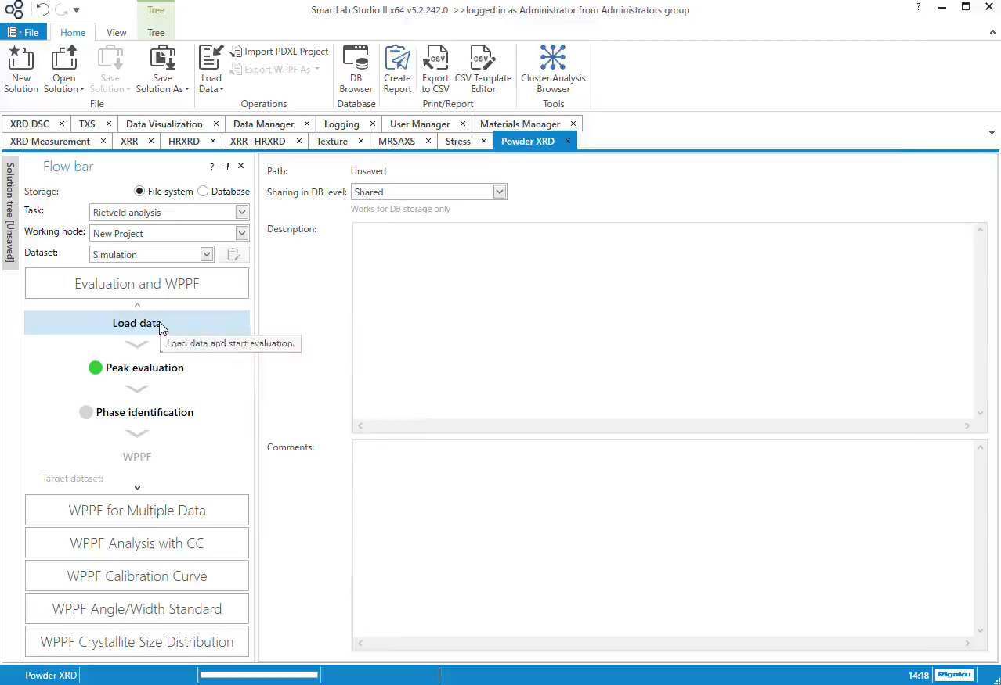

Slide 7
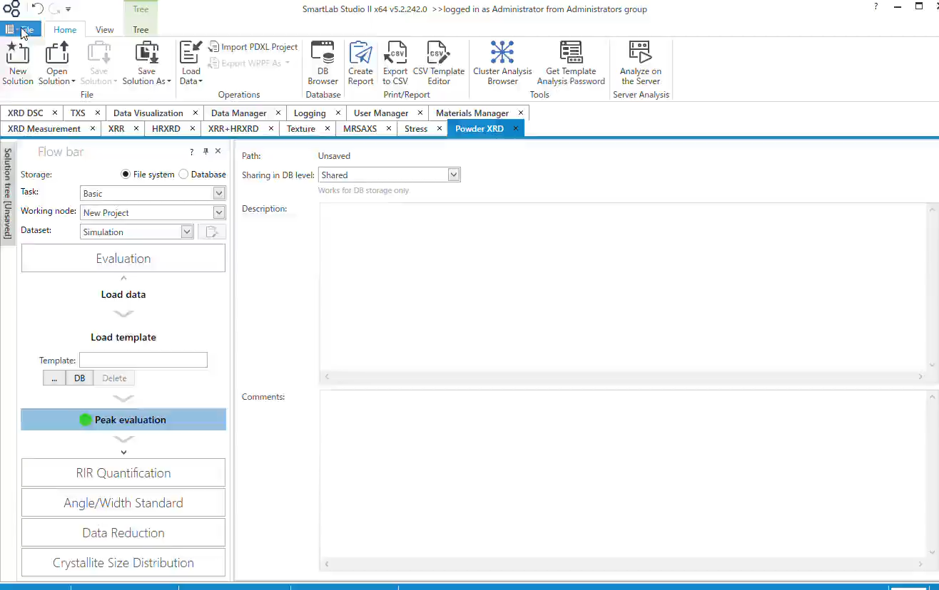
Powder XRD: Register amorphous phase on finding amorphous peak (v5.2)
Add an option to register/delete amorphous phase on finding/discarding amorphous peaks.
Notes:
Powder XRD的Register amorphous phase on finding amorphous peak 就是说把检测出非晶峰，直接自动把他归为非晶相 加了一个这样的设置。之前的话如果想设置一个非晶相，在峰列表里，选中相应的峰，然后再非晶相，现在就可以自动将这个非晶峰的晶相设置为非晶相。
Q1 程序中如何判断是非晶相的？ 根据宽度和高度 来做为一个判断 有一个阈值
Q2 非晶相的按钮是什么作用？ 将识别出来的非晶峰做为非晶峰看待还是做为背景看待的按钮，选中则看做非晶峰，取消选中则看做背景

Slide 8
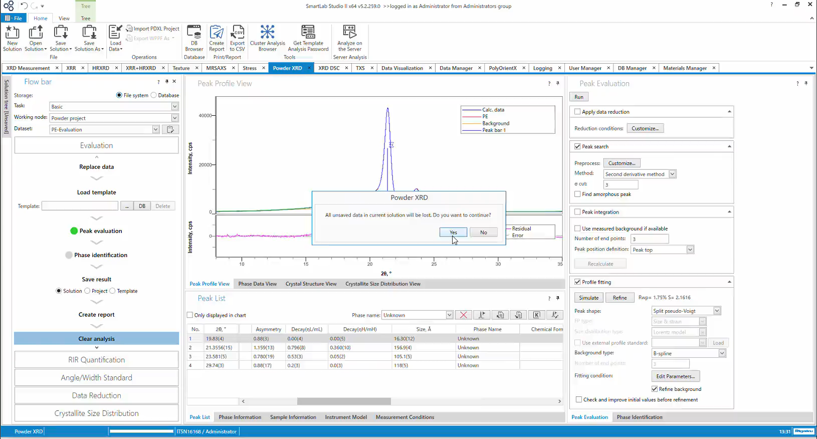

Slide 9
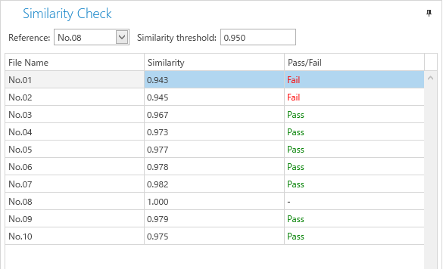
Data Manager: Similarity check (ver5.2)
Functionality to judge pass/fail based on similarity to the reference data (AstraZeneca requested)
Notes:
Datamanager中的相似度检测，看这些图谱和图谱之间的相似度检测，
Q1 相似度是用什么判断的？(Pearson+Spearman)/2
皮尔森相关系数，Pearson是数值变化趋势是否一致 完全一致为1，反过来为-1 这两条曲线长得像不像？
斯皮尔曼相关系数 Spearman是判断排序的，看他们排序大小是否一致。这些峰谁强谁弱的关系是否一致？
不是用绝对的峰强，cos一致度 不是用这个的

Slide 10
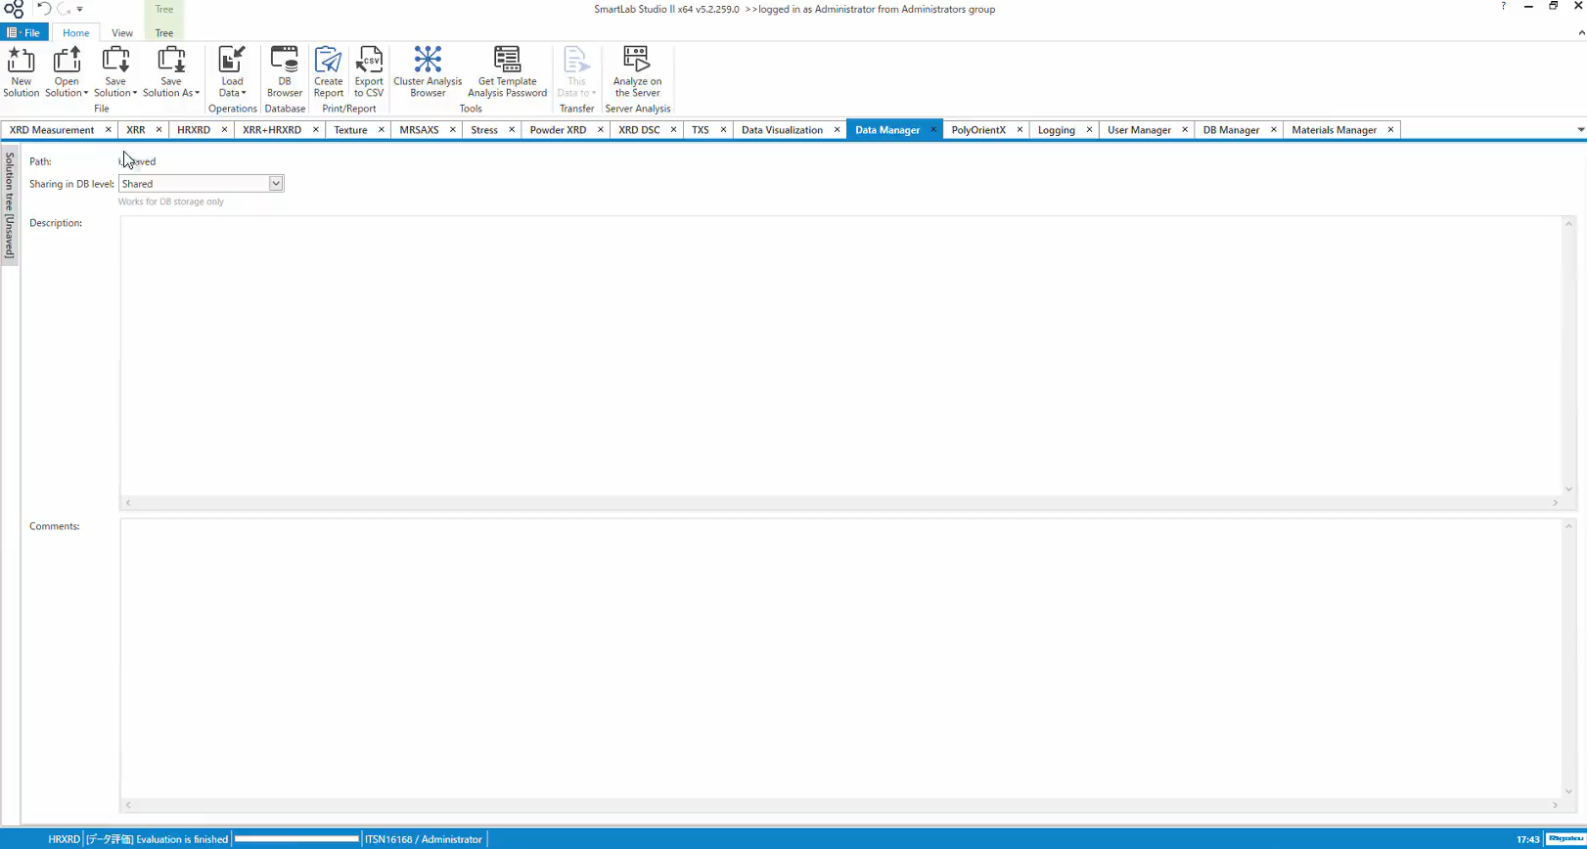

Slide 11
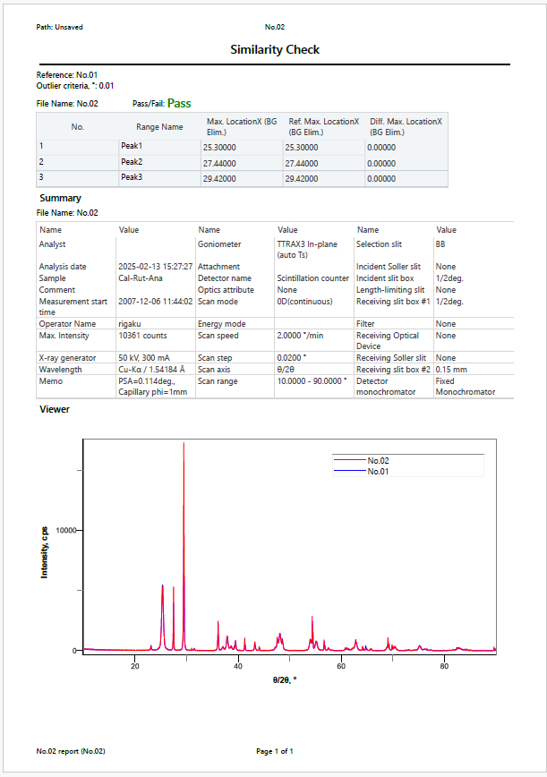
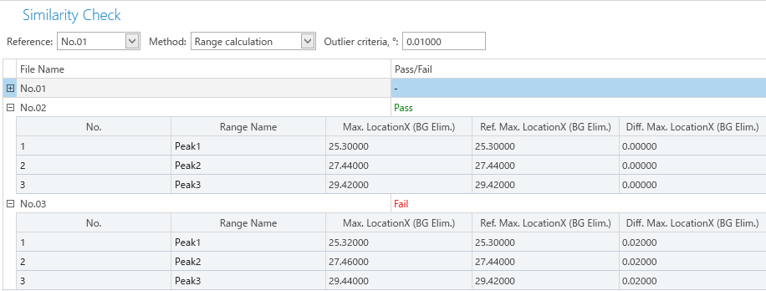
Data Manager: Pass/Fail check based on range calculation (ver5.2)
Pass/Fail check based on Range Calculation (AstraZeneca requested)
Compare the maximum intensity positions to the reference data, and judge as failure if the difference is beyond user specified value
Implement fixed format report
Automation using Data Manager part activity in XRD Measurement
Notes:
这个功能和刚刚那个很像，刚刚那个是相似度 判断的是图谱之间够不够像，这个是范围计算，是判断在特定范围内最高强度的峰的峰位是否接近。如果足够接近，也就是说峰位差在你设置的允许范围内，那么就算合格，反而就是不合格。
合格与不合格以及峰位等信息，在这里可以固定的报告模板生成检测报告。 为了能够实现检测的自动化，这个功能可以自动在XRDMeasurement的插件中运行，实现测试完样品后可以直接进行分析和查看分析结果。
这里template存了几个角度范围 在这几个角度范围中，去比较最大值的峰位差 如果有一个峰位差大于阈值 则不合格
Q1这里以什么为基准判断是否成功失败 ？ 只根据峰位，峰位的差超过设置的Outlier criteria

Slide 12
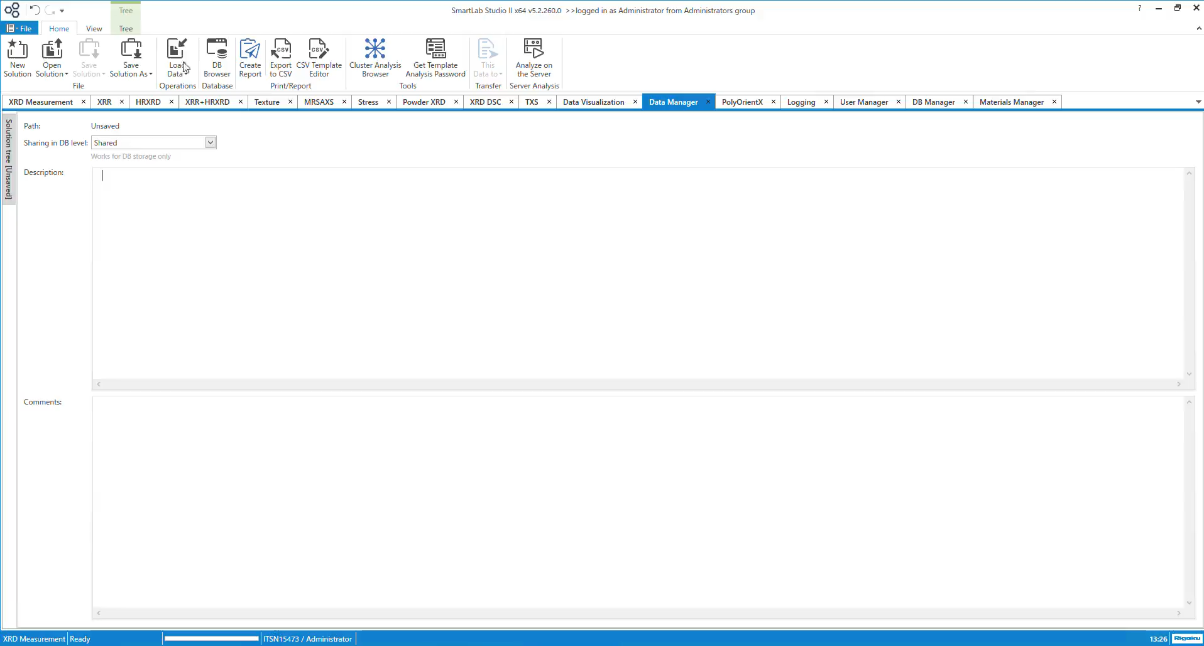

Slide 13
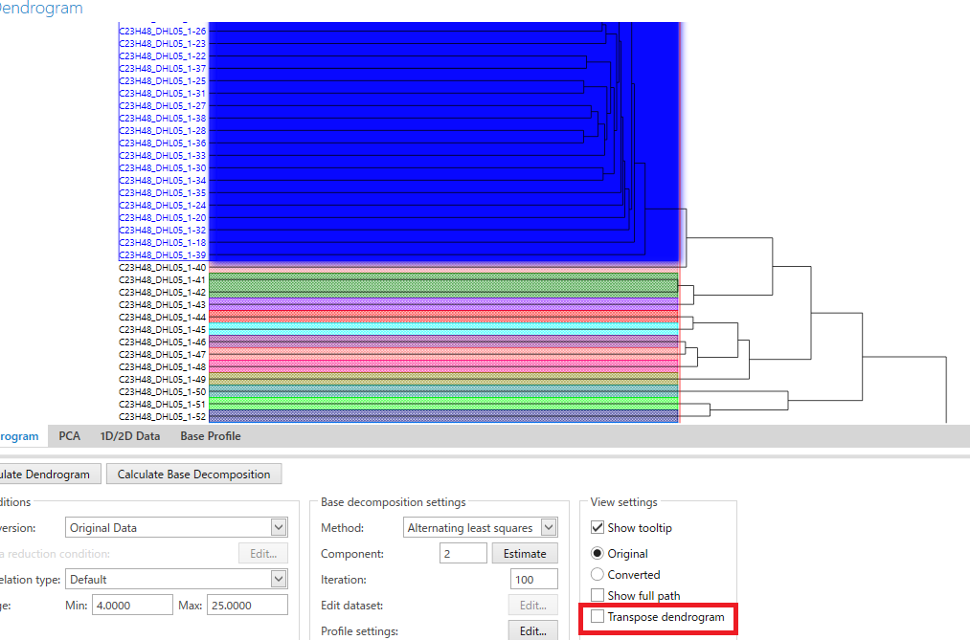
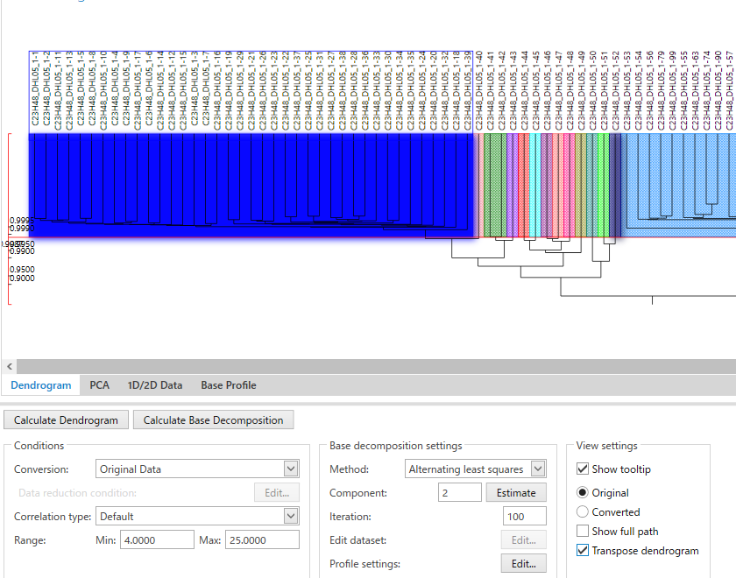
Cluster analysis: Transpose of Dendrogram (ver5.2)
Transpose display of Dendrogram
Add a horizontal layout to satisfy the request so that we can see as many data as possible at once.

Slide 14

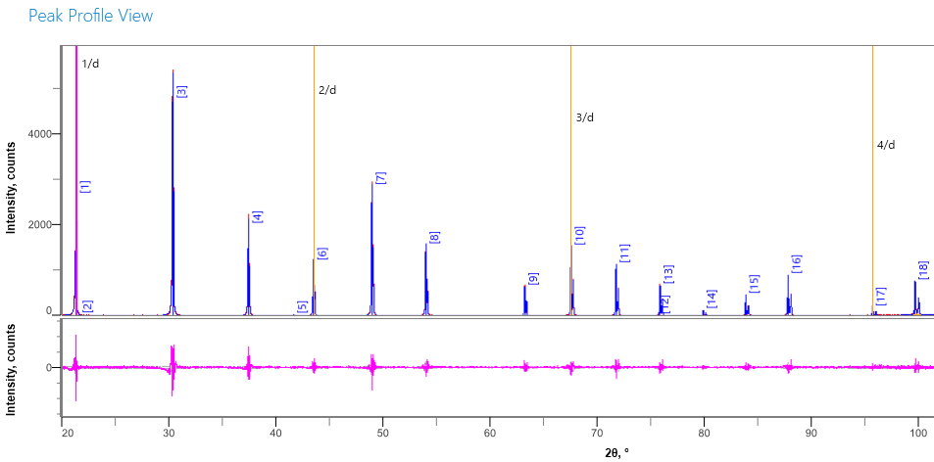
Powder XRD, Data Manager: 1/d, 2/d, 3/d cursor (ver5.2)
Displays cursors to show 1/d, 2/d,..
Requested from potential customers.
Added to Data Manager, Powder XRD
Notes:
1/d、2/d、3/d游标显示
选择一个基准衍射峰后，软件会根据该峰对应的 d间距（d-spacing） 自动计算其高阶反射位置，并在图谱上显示对应的游标。
粉色游标：一阶反射（1/d）
橙色游标：二阶反射（2/d）、三阶反射（3/d）、四阶反射（4/d）等高阶反射
1/d，2/d，3/d游标的显示，在选定一个基准衍射峰后，系统会自动计算并显示对应的高阶衍射位置。粉色游标表示一阶反射（1/d），后续的橙色游标分别表示二阶（2/d）、三阶（3/d）、四阶（4/d）等高阶反射位置
2dsinθ=n

Slide 15
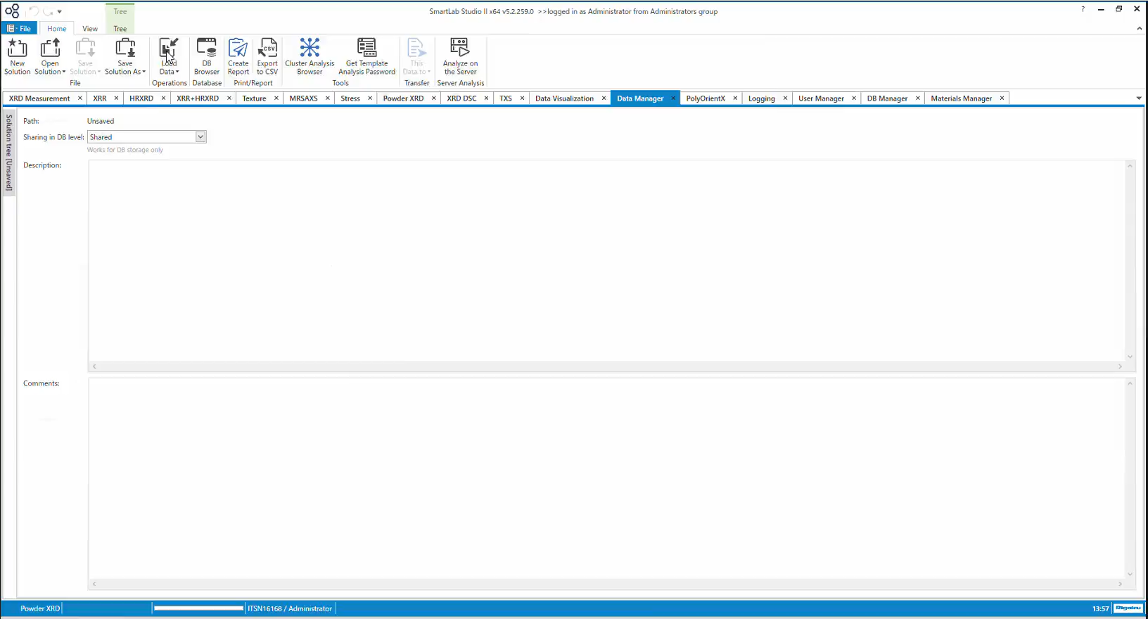

Slide 16
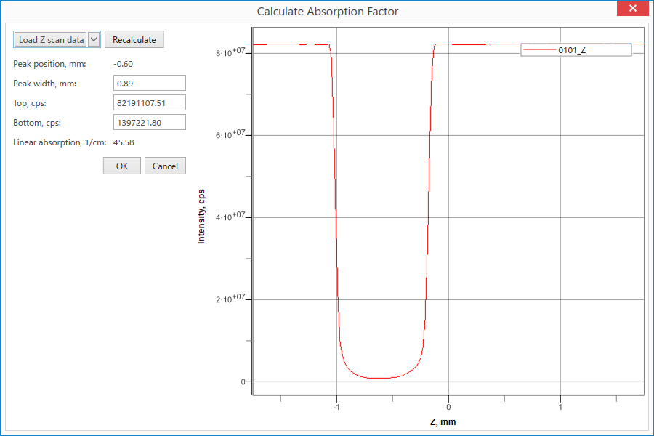
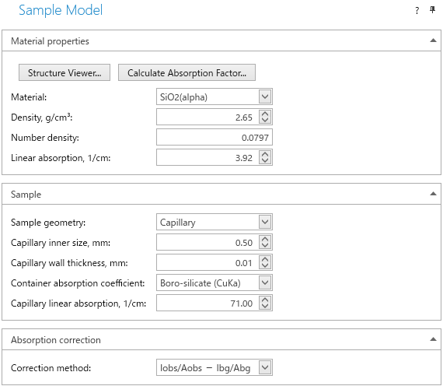
Powder XRD, TXS: Function to calculate absorption factor (ver5.2)
Function to calculate absorption factor using Z scan measured on capillary sample alignment
Available on TXS
And Powder XRD
Notes:
新加了一个能通过Z扫描数据计算吸收因子的功能 在PowderXRD和TXS插件中，输入吸收系数的地方，可以使用测得的z扫描 来计算吸收系数。
Blank data是什么 因为样品放在毛细管中，所以z扫描数据测得的是毛细管+样品的吸收系数，这里把毛细管的影响去除 使用Z扫描的数据计算吸收系数，Mrsaxs也需要。
μ = −ln(b/t) / (0.1 × w)
wピーク幅 (mm)
tトップ（最大強度）
bボトム（最小強度・凹みの底）

Slide 17
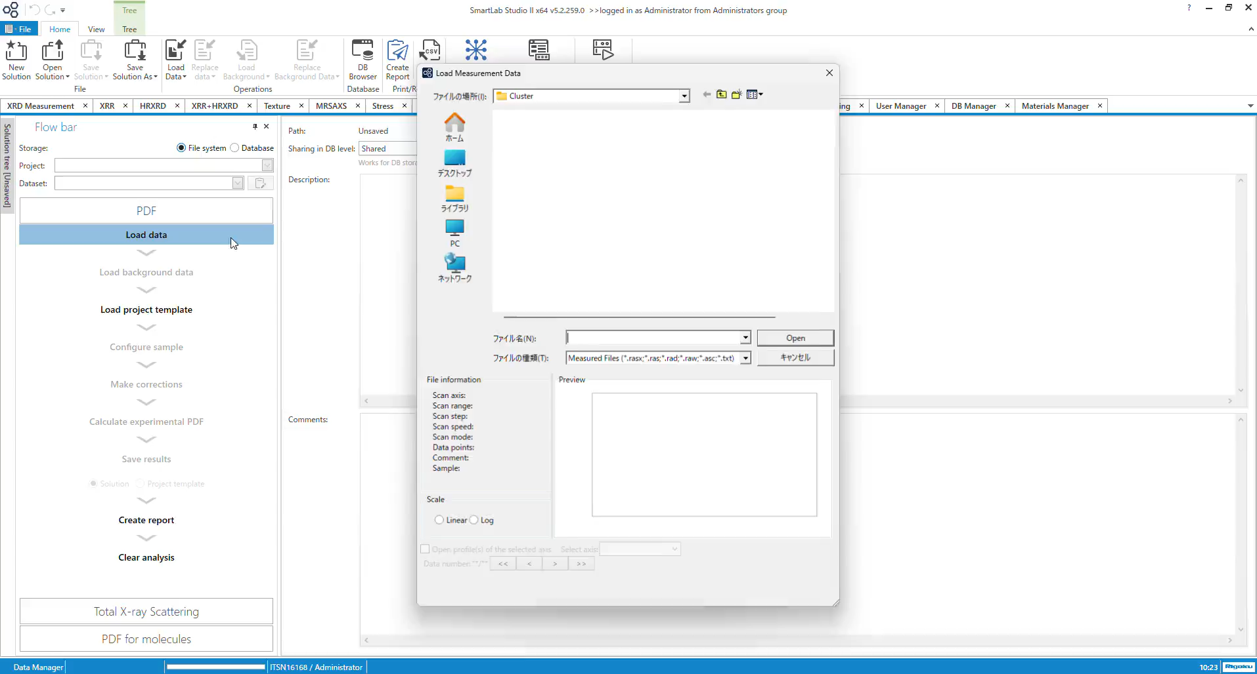

Slide 18
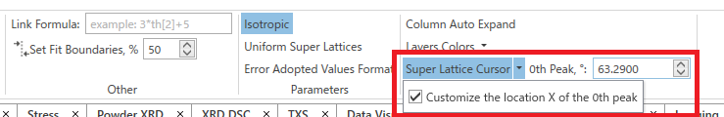
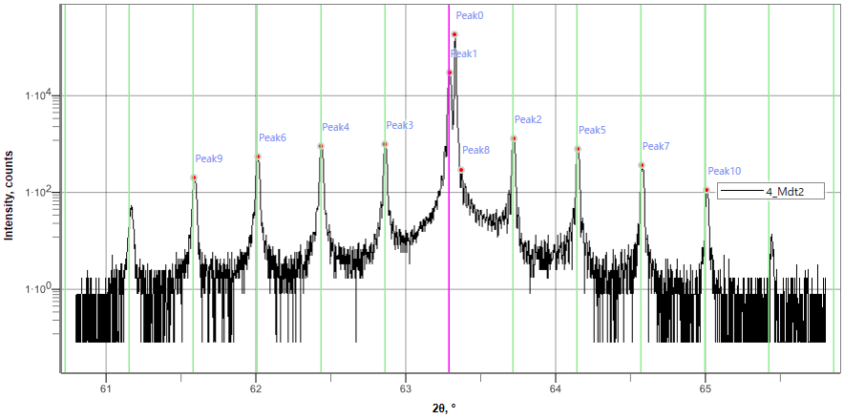
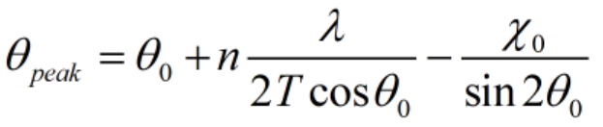
HRXRD: Superlattice cursor (ver5.2)
Add “Super Lattice Cursor” in Sample ribbon
Specification
ON shows vertical lines at superlattice peak positions
User can change 0 th peak position (Bragg peak position of superlattice by default)
n : order
T : Thickness of superlattice unit
λ : wavelength
θ₀: Bragg’s angle
χ₀: X ray susceptibility
Notes:
HRXRD中显示超晶格光标功能，设置完超晶格的样品模型后，样品是一个超晶格样品。软件会根据输入的结构参数（如各层厚度、组成成分、周期数等）自动计算超晶格反射峰卫星峰的位置，并在图谱上以光标形式显示出来。 这里0次峰，默认是软件根据这个超晶格组的信息计算出来的，大概就是平均组成，如果要手动修正的话也可以修正。

Slide 19
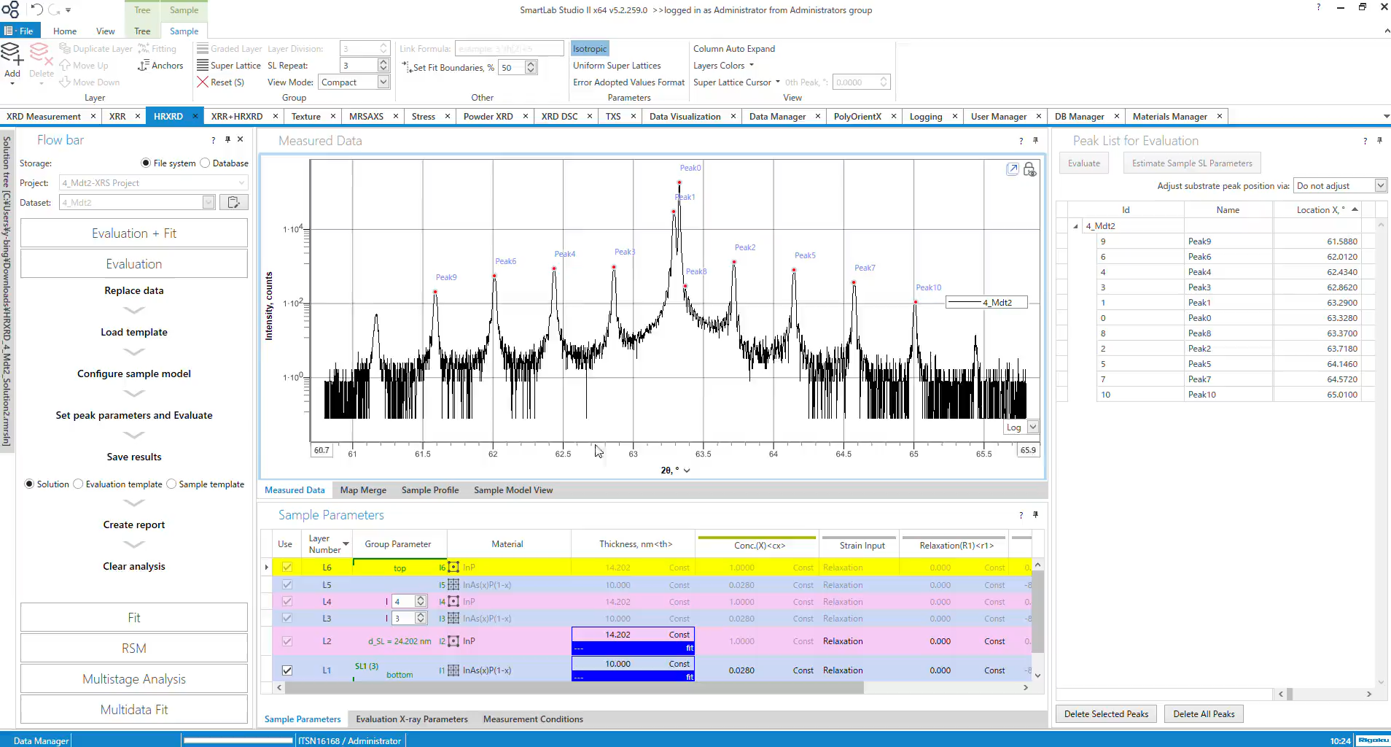

Slide 20
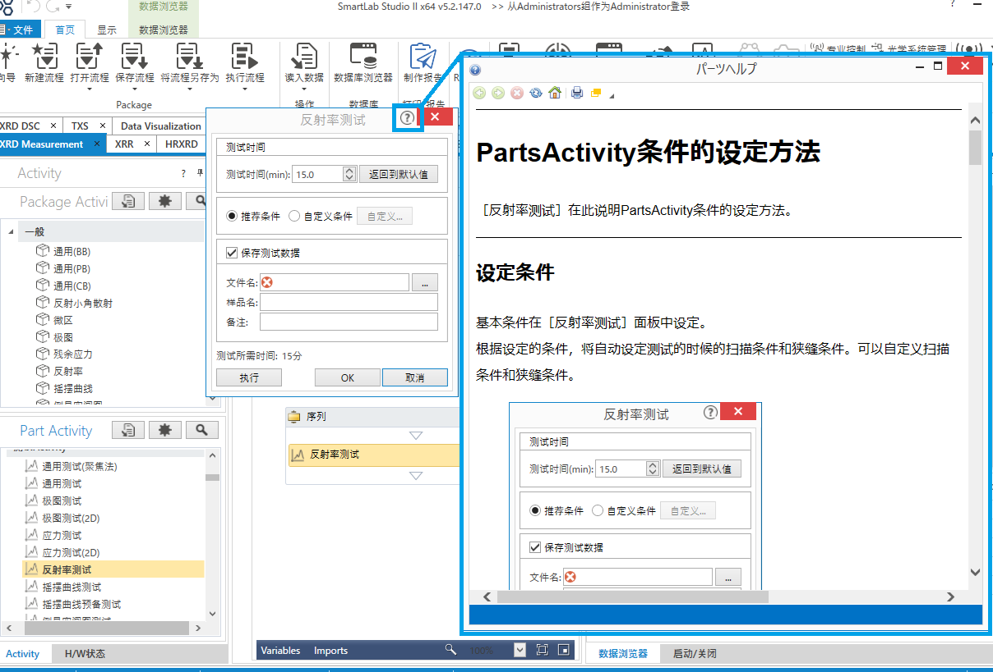
XRD Measurement: Chinese localization of Parts help
Although Chinese user manuals exist, Chinese parts help doesn’t exist so far.
This is supported in ver.5.2.
Some parts are still in English, most of it has been translated.

Slide 21
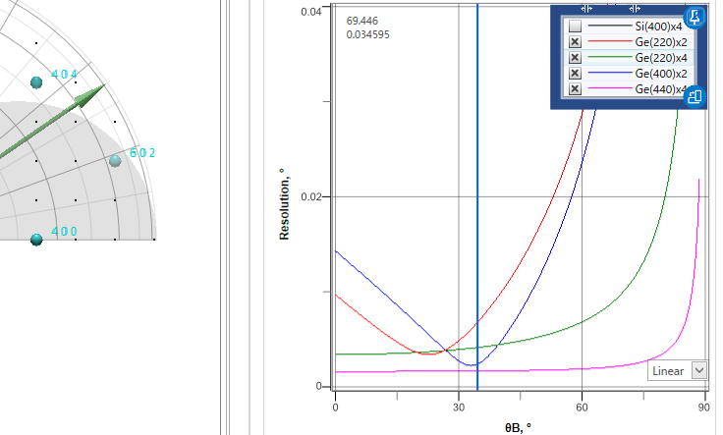
HRXRD: Resolution function display (ver5.2)
Resolution function display in RS Viewer (Laboratory requested)
Display in RS Viewer, which can also be referenced in XRD Measurement, to determine which monochromator to use when setting measurement conditions.
Implement so that the display state of the resolution curve (shown/hidden) is retained on the next startup.
Display a vertical line at the Bragg angle position of the reflection to be measured.
Notes:
HRXRD中的Resolution function display ,RSViewer功能中，显示分辨率函数这样一个功能。不同的单色器在不同的theta角度他的分辨率不一样。在测试之前，选定2theta角度之后，可以看一下这个分辨率的曲线 参考这个曲线来决定使用哪个单色器。

Slide 22
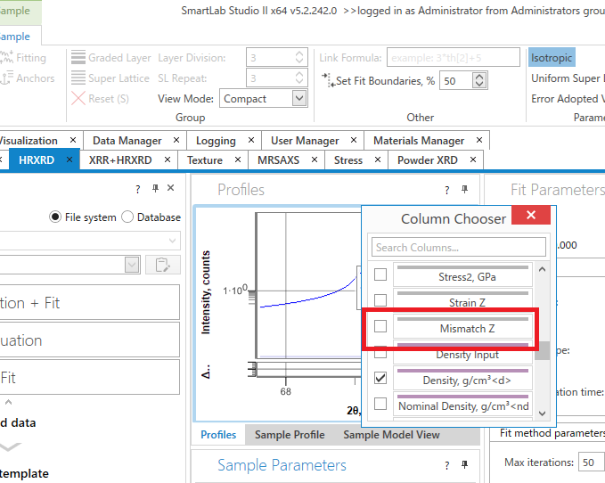
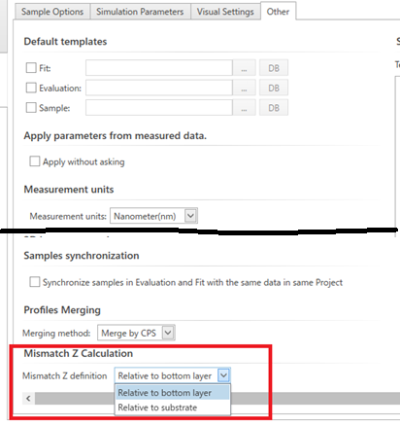
HRXRD: Mismatch Z (ver5.2)
Function to display mismatch of d-value to bottom layer / substrate in the sample normal direction.
Change Mismatch Z definition in Option menu
Mismatch Z in Sample parameters
Notes:
HRXRD的错配z功能， 在 HRXRD 插件中，可以显示 Mismatch Z（Z方向晶格失配率）晶面间距相对差异信息。在样品参数（Sample Parameters）的列中显示，如果显示不出来的话，对MismatchZ这个列
Mismatch Z 表示当前层与参考层（紧邻的下面的一层或衬底）之间的晶面间距相对差异
(基板/直下層のd – 対象層のd) ÷ 基板/直下層のd 在选项里 可以设置这个，是基于下面一层还是基于衬底
原来不存在mismatchZ 是用的strainz strainz的公式是.. 只和自己比较 无法和下面层以及衬底进行比较，
Q1 mismatchZ，strainZ，弛豫度的关系是什么？
StrainZ自材料が本来持つ格子定数からどれだけ変形したか mismatch是和下面一层或衬底相比有多大的差距
弛豫度是相对于下面一层的 如果是0则完全放开 100则与下面一层晶格常数相同 弛豫度没有z的概念 只有xy

Slide 23
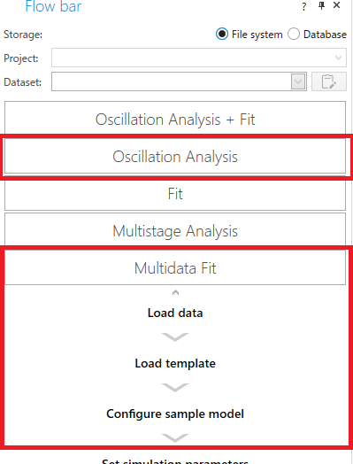
XRR/HRXRD: Multidata Fit flow bar (ver5.2)
Multidata Fit flow bar: Use and apply one template to many data
Oscillation analysis flow bar (XRR) Flow bar to perform only Oscillation analysis (Customer request)
Notes:
XRR和HRXRD中 加入了MultidataFit 有WPPF for Multiple Data这种可以同时处理多个数据的flow bar，很方便，在HRXRD和XRR里也加了这种可以处理多个数据的功能 Multidata Fit 振动解析 = 快速估算初始结构 Fit = 精确求解最终结构

Slide 24
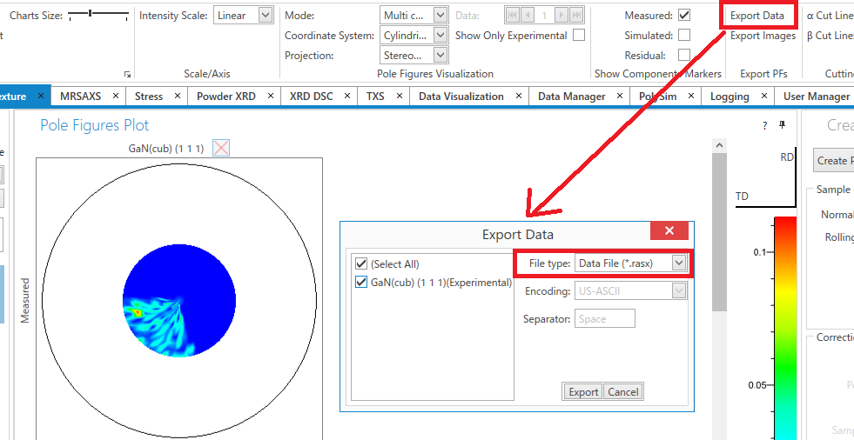
Texture: Save pole figures as rasx files (ver5.2)
Save pole figures as rasx files (ver5.2)
Save pole figures created from 2D data and load them as measured pole figure together with other measured data (Laboratory request)
Notes:
可以将极图保存为rasx文件 这个应用场景是什么呢？过去2D数据生成极图后,要是保存的话 只能保存成csv和txt文件，将他保存成rasx文件，这样的话就可以和其他的极图一起进行读入。

Slide 25
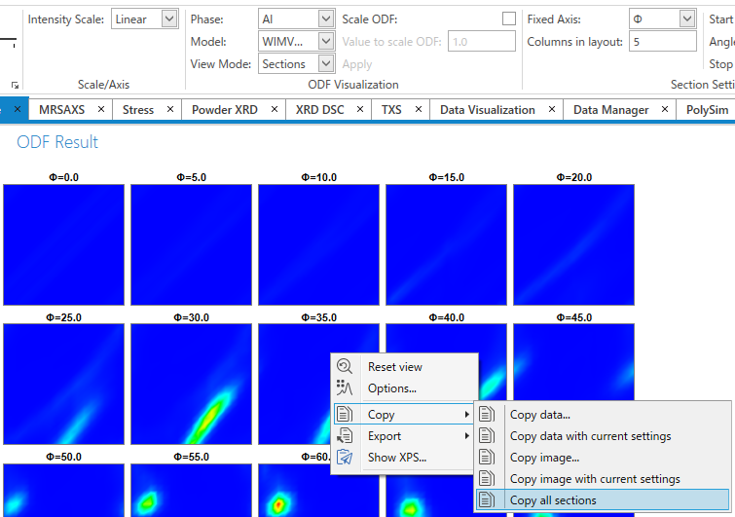
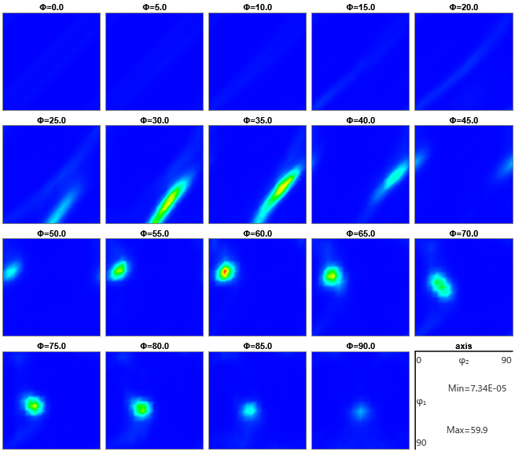
Texture: ODF Copy all charts/Specify number of column (ver5.2)
ODF Copy all charts
Copy/Export all ODF in one image
Function to specify the number of ODF charts in horizontal direction
Notes:
ODF 可以copy全部图，可以设置每一列展示的图片数量。 过去ODF的copy只有一张图，现在可以copy全部了

Slide 26
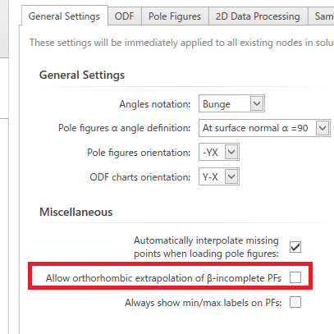
Texture
Save peak search conditions / Include Peak List in Report
Orthogonal extrapolation of 1/4-PF to make complete PF
Notes:
Texture中峰搜索的条件无法被保存，这次更新把这个问题解决了。
第二个 在制造报告的时候，原本是无法把峰列表信息放进去的，现在可以把峰列表的信息放进去了
第三个功能 就是在设置中加了一个checkbox，利用正交对称性将1/4极图扩展为完整极图。
这样的话对于具有正交对称性的样品，就可以不需要测360度，只测0-90度，剩下的靠软件去扩展，可以很节省时间。
允许将正交的极图，只有1/4的扩张到整张极图，这样可以节省测试的时间，只要测1/4极图就可以完成整个 针对有正交对称性的样品 如果放斜了（α軸のズレ），放歪了（β軸のズレ）会奇怪
Q1放歪了还有办法校正吗？在Pole Figures Corrections 中的Adjust surface normal中校正
Q2在测试那边只测phi为0-90度 然后勾选这个就可以让他变成完整的极图？
Q3和1/4对称有什么区别？ ¼对称是将极图进行平均，这个是补全 如果想平均一下误差的话用1/4对称，节约测试时间用这个补全功能
📊 2つの機能の本質的な違い
1/4 対称化
1/4 対称外挿
場所[極点図補正]パネル[一般設定]タブ
必要な測定範囲β = 0〜360°（フル測定）β = 0〜90°（1/4だけ測定）
やること4象限を平均する1/4から残り3/4をコピー補完
目的統計精度の向上・誤差の均一化測定時間の短縮

Slide 27
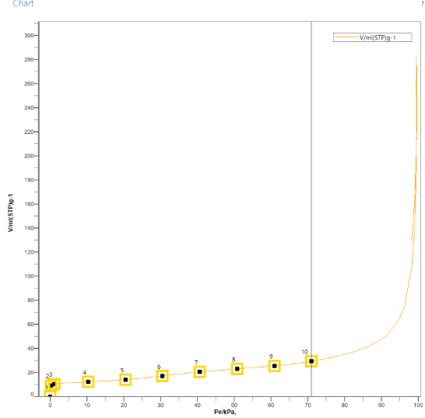
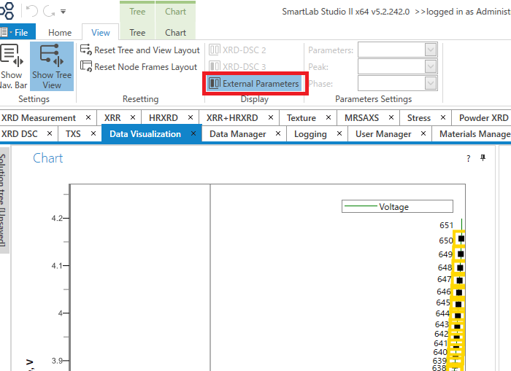
Data Visualization: Plot for external parameters (v5.2)
Plot for external parameters
Gas adsorption: V/ml vs Pe/kPa
Notes:
Data Visualization: Plot for external parameters 外部参数绘图功能 就是说将导入的外部数据绘制到图中，和xrd测量数据一起显示。
过去有读入外部数据的功能，过去的外部数据是x轴是时间。这次新功能就是x轴可以设置为时间以外的，比如气体吸附实验中，x轴为Pe/kPa（平衡压力），y轴为V/ml。操作方法就是在View里面点击这个External Parameters 外部参数 然后就可以在图表里面设置轴了 x轴也可以设置了
有时间列按时间排，没有时间列按行号排列， 第一步：先找完全相同时间
第二部：如果可以插值则进行插值
比如说xrd测出来的时间15 外部数据有10.20对应的数 那么就除以二。

Slide 28
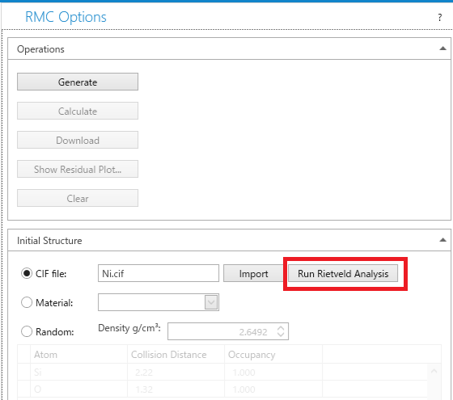
TXS: Rietveld analysis integration (ver5.2)
TXS
Rietveld analysis integration ＊Function to perform Rietveld refinement before RMC （Powder XRD solution after refinement and its CIF file are saved）
Rietveld integration
Notes:
TXS插件中集成了Rietveld 分析。在TXS，RMC option界面中，我们需要读入初始结构CIF文件，在之前的版本，如果说想用rietveld精修后的CIF文件做为初始结构读入的话，需要去PowderXRD插件中执行Rietveld分析，然后保存，返回TXS，很费时间。在对初始结构进行读入cif文件的时候
Q1：这里的Run Rietveld 分析无法精确控制参数，比如哪些参数的开放和固定 ？是这样的 这里是一个后台程序，由默认的状态执行（和PowderXRD打开rietveld时一样）无法精确控制，如果对拟合结果不满意，想确认的话可以使用保存的solution文件进行打开查看，想精确控制还是需要在PowderXRD插件中进行Rietveld分析将CIF文件导出 然后再在这里导入来实现。

Slide 29
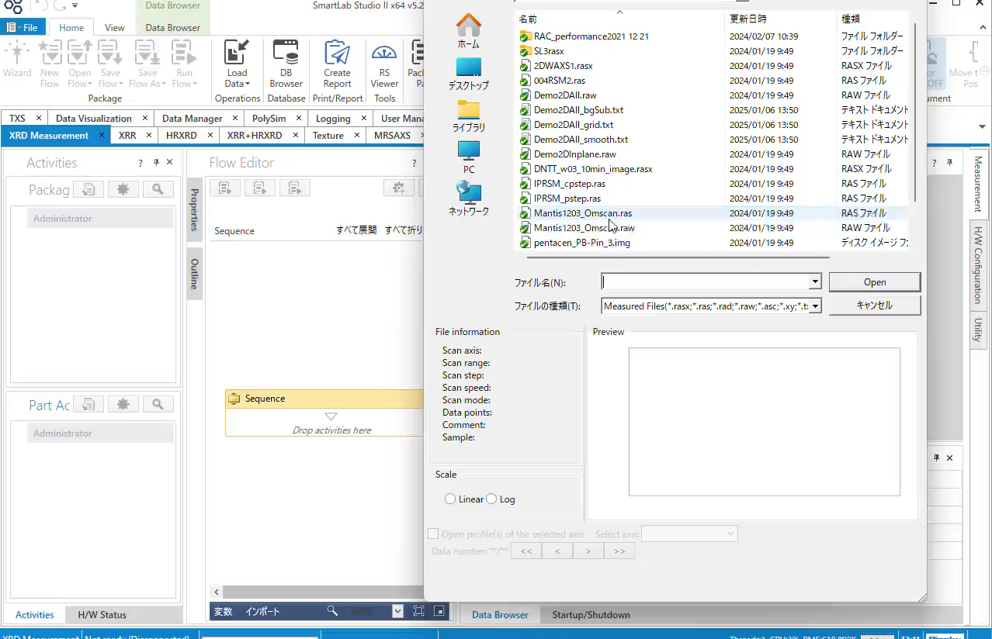
XRD Measurement: χ Expand functionality improvement
Function to convert χ Expanded image to RSM
Allow to select Qxy definition on χ Expand
GI-WAXS Q coordinate v5.2.mp4
Notes:
XRD Measurement的 χ展开功能的改善
GIWAXS的测试的数据转换成rsm图
将 χ 展开后的图直接转换为 RSM 在过去的版本中，χ 展开图是无法直接转换为 RSM的，需要在图那块右键，保存为RSM图，然后再重新读入。
这次就新加了一个直接转换为RSM的功能。
还有另一个功能就是在χ 展开的时候，加上了可以选择Qxy的定义
新增了 Qxy Definition for 2D Still 选项。用户可以选择两种 Qxy 的定义方式：
可以选择Qxy = √(Qx² + Qy²) 还是Qxy = Qy 这样一个功能。

Slide 31
